Slide 1
«Нажить много денег - храбрость;
сохранить их - мудрость,
а умело расходовать – искусство».
Бертольд Авербах
«Формирование финансовой
грамотности»
Мусаева Бэлла Ахметовна
учитель географии
ГБОУ «Гимназия №12»
.

Slide 2
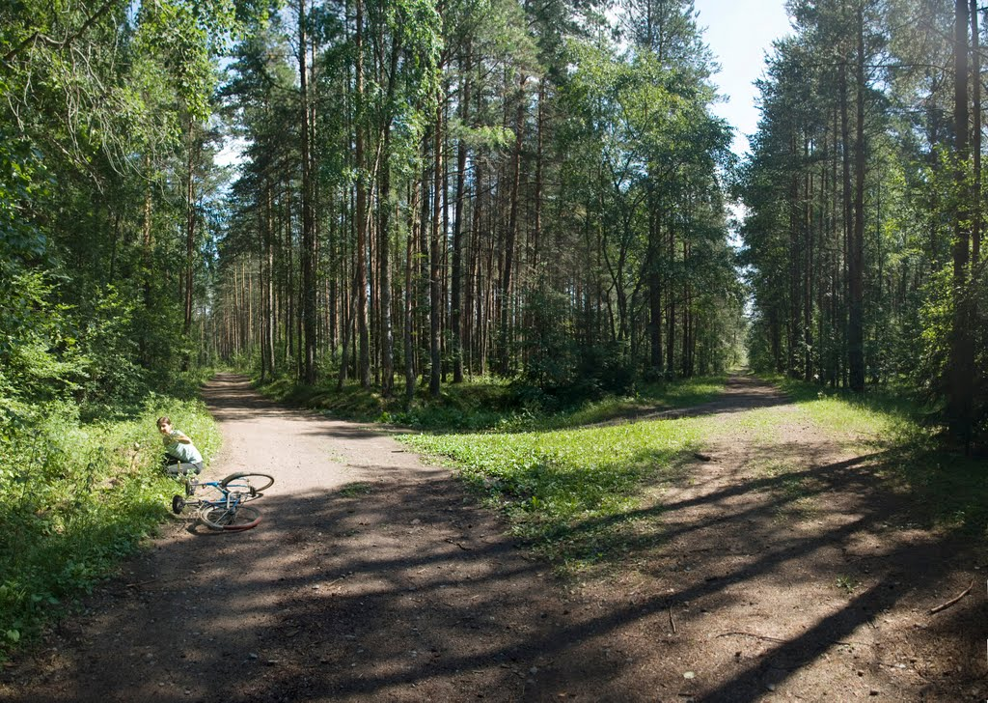
ДРУГАЯ ДОРОГА В осеннем лесу, на развилке дорог, Стоял я, задумавшись, у поворота. Пути было два, и мир был широк, Однако я раздвоиться не мог, И надо решаться на что-то. Я выбрал дорогу, что вправо вела И, повернув, пропадала в чащобе. Нехоженой, что ли, дорога была И больше, казалось, она заросла, А впрочем, заросшими были обе. И обе манили, радуя глаз Сухой желтизною листьев сыпучих. Другую оставил я про запас, Хотя и догадывался в тот час, Что вряд ли вернуться выпадет случай. Еще я вспомню когда-нибудь Далекое это утро лесное: Ведь был и другой предо мною путь, Но я решил направо свернуть — И это решило все остальное.

Slide 4
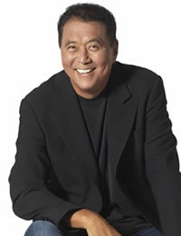
Кийосаки, Роберт
Американский бизнесмен
Ро́берт То́ру Кийоса́ки — американский предприниматель, инвестор, писатель и преподаватель. Наиболее известен по своей книге «Богатый папа, бедный папа». Он является автором 25 книг, которые разошлись в количестве более 26 млн экземпляров. Разработал обучающую настольную игру «Денежный поток 101», предназначенную для освоения финансовых стратегий, и её продолжение «Денежный поток 202».

Slide 5
Отношение к деньгам
- «Любовь к деньгам — корень всех зол» - левый сектор
- «Корень всех зол — отсутствие денег» - правый сектор

Slide 6
2. Отношение к благу
- «Как я могу себе это позволить?»
- правый сектор
- «Я не могу себе этого позволить» - левый сектор
.

Slide 7
3. Отношение к налогам
- «Богатые должны платить больше налогов, чтобы заботиться о тех, кому повезло меньше» - левый сектор
- «Налоги — это наказание для тех, кто работает, и награда для тех, кто ничего не производит » - правый сектор

Slide 8
4. Отношение к учебе
- «Учись прилежно, и ты сможешь купить хорошую компанию »
- правый сектор
- «Учись прилежно, и ты сможешь работать в хорошей компании» - левый сектор

Slide 9
5. Отношение к семье
- «Я небогат, потому что у меня есть вы, дети» - левый сектор
- «Я должен быть богат, потому что у меня есть вы, дети» - правый сектор

Slide 10
6. Отношение к риску
- «Учись управлять риском»
- правый сектор
- «С деньгами действуй осторожно, не рискуй» - левый сектор

Slide 11
7. Отношение к государству
- «О нас всегда позаботится компания или государство» - левый сектор
- «Главное – полная финансовая независимость» - правый сектор

Slide 12
8. Что важнее
- «Создавать разумный бизнес и финансовые планы, которые обеспечивали бы работой других»
- правый сектор
- «Написать внушительное резюме, чтобы найти хорошую работу» - левый сектор

Slide 13
Урок первый: «Можно работать за деньги, а можно заставить деньги работать на себя».
Урок второй: Зачем нужна финансовая грамотность?
Урок третий: Начните свое дело!
Урок четвертый: Как появились налоги и в чем преимущество корпораций?
Урок пятый: Богатые изобретают деньги!
Урок шестой: Работайте не за деньги, а ради опыта!

Slide 14
Урок первый: «Можно работать за деньги, а можно заставить деньги работать на себя»

Slide 15
Урок второй: Зачем нужна финансовая грамотность?
Правило. Нужно знать разницу между активом и пассивом и покупать активы.
Активы:
1. Бизнес, который не требует присутствия владельца. Он принадлежит мне, но управляется другими людьми.
2. Акции.
3. Облигации.
5. Недвижимость, приносящая доход.
6. Долговые расписки и векселя.
7. Гонорары за интеллектуальную собственность: музыку, сценарии, патенты.
8. Любая другая собственность, которая имеет ценность, приносит доход или растет в цене и легко продается.

